Slide 1
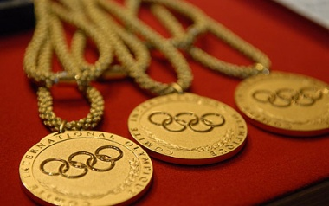
REFLEKSI PRESTASI DAN BUDAYA OLAHRAGA
DALAM PERSPEKTIF ILMU KEOLAHRAGAAN
YANG INOVATIF
OLEH :
Prof Dr. Hari Setiono M.Pd
Direktur Sports Science dan Fitness Center
Universitas Negeri Surabaya
Disampaikan pada :
SEMINAR NASIONAL KEOLAHRAGAAN
UNIVERSITAS NEGERI YOGYAKARTA
31 OKTOBER 2016

Slide 2
WAWASAN BERPIKIR
DARI MANA HARUS
DIMULAI ???

Slide 3
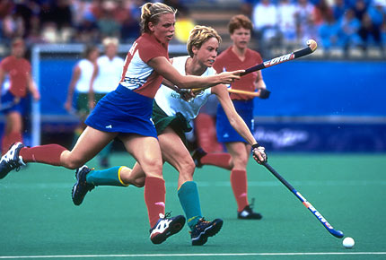
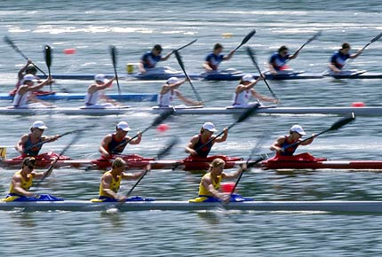
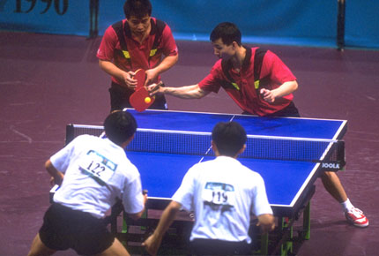
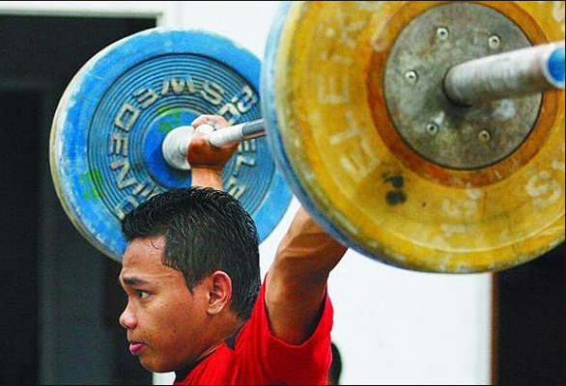
PRESTASI OLAHRAGA ?
Olahraga Prestasi adalah olahraga yang membina dan mengembangkan olahragawan secara terencana, berjenjang, dan berkelanjutan melalui kompetisi untuk mencapai prestasi dengan dukungan ilmu pengetahuan dan teknologi keolahrgaan

Slide 4
PEROLEHAN MEDALI
PADA EVENT OLYMPIC
PENYELENGGARA | TAHUN | EMAS | PERAK | PERUNGGU | PERINGKAT
Barcelona | 1992 | 2 | 2 | 1 | 26
Atlanta | 1996 | 1 | 1 | 2 | 41
Sidney | 2000 | 1 | 3 | 2 | 31
Athena | 2004 | 1 | 1 | 2 | 50
Beijing | 2008 | 1 | 1 | 3 | 42
London | 2012 | - | 1 | 1 | 63
Rio de Jeinero | 2016 | 1 | 2 | - | 46

Slide 5
3

Slide 6
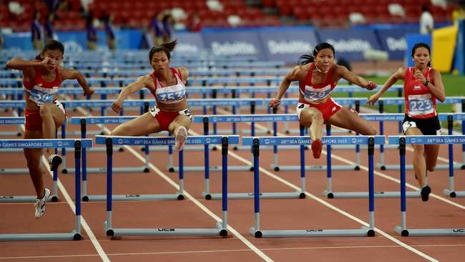
4

Slide 7
ANALISA PERHITUNGAN MEDALI PON
PERHITUNGAN PROSENTASE JUARA UMUM PON
NO | TAHUN | PON | TEMPAT | TOTAL MEDALI | JUARA UMUM | MEDALI EMAS | %
1 | 1969 | VII | SURABAYA | 248 | JAKARTA | 101 | 40.7
2 | 1973 | VIII | JAKARTA | 311 | JAKARTA | 138 | 44.3
3 | 1977 | IX | JAKARTA | 314 | JAKARTA | 148 | 47.1
4 | 1981 | X | JAKARTA | 501 | JAKARTA | 149 | 29.7
5 | 1985 | XI | JAKARTA | 574 | JAKARTA | 251 | 43.7
6 | 1989 | XII | JAKARTA | 454 | JAKARTA | 107 | 23.5
7 | 1993 | XIII | JAKARTA | 422 | JAKARTA | 88 | 20.8
8 | 1996 | XIV | JAKARTA | 510 | JAKARTA | 141 | 27.6
9 | 2000 | XV | SURABAYA | 551 | JAWA TIMUR | 132 | 23.9
10 | 2004 | XVI | PALEMBANG | 623 | JAKARTA | 141 | 22.6
11 | 2008 | XVII | KALTIM | 749 | JAWA TIMUR | 139 | 18.5
12 | 2012 | XVIII | RIAU | 600 | JAKARTA | 110 | 18.3
13 | 2016 | XIX | JABAR | 756 | JAWA BARAT | ? | ?

Slide 8
TENAGA KEOLAHRAGAAN Pasal 63
PELATIH
GURU/DOSEN
WASIT/JURI
MANAJER, PROMOTOR
PEMANDU / PENYULUH
INSTRUKTUR
TENAGA MEDIS
AHLI GIZI
AHLI BIOMEKANIKA
PSIKOLOG
atau sebutan lain yang sesuai dengan kekhususannya serta berpartisipasi dalam menyelenggarakan kegiatan olahraga

Slide 9
ilmu pengetahuan dan teknologi keolahragaan
PP. 16 . PASAL 75.
Pengembangan ilmu pengetahuan dan teknologi keolahragaan secara terencana dan berkelanjutan, dilakukan melalui :
Penyusunan rencana dan program nasional pengembangan ilmu pengetahuan dan teknologi keolahragaan.
Pengkajian, penelitian dan pengembangan
Uji coba ilmu pengetahuan dan teknologi keolahragaan
Alih teknologi keolahragaan
Diseminasi dan sosialisasi hasil penelitian dan pengembangan
Pemanfaatan hasil penelitian dan pengembangan
Analisis dan evaluasi program dan dampak hasil penelitian dan pengembangan ilmu pengetahuan dan teknologi keolahragaan

Slide 10
KONDISI / PERMASALAHAN
Jumlah dan kualitas tenaga Pendukung keolahragaan yang masih rendah
Jumlah Tenaga Pendukung keolahragaan yang kurang dan kualitas yang relatif masih rendah serta penyebarannya yang tidak merata
3. Rendahnya profesionalisme SDM Keolahragaan
Sistem penyelenggraan pendidikan/penataran pelatihan Ketenagaan pendukung yang tidak berjenjang dan belum mengacu pada standar program penataran/pelatihan yang ada
Masih belum dimilikinya standar kompetensi tenaga keolahragaan secara nasional
6. Sistem akreditasi keolahragaan nasional yang masih lemah
Masih rendahnya dukungan dana bagi penyelenggaraan penataran/pelatihan di daerah
8. Belum dimilikinya data base SDM Keolahragaan

Slide 11
KONDISI FAKTUAL
MANTAN ATLET
AKADEMISI
KELEBIHAN
PENGUASAN SKILL
PENGALAMAN DILAPANGAN
PENGALAMAN BERTANDING
PENGUSAAN LATIHAN2 FISIK
PENGUASAAN PSYCHOLOGY
PENGUASAAN SPORT SCIENCE
PENYUSUNAN PROGRAM LATIHAN
KELEMAHAN
KELEMAHAN
PENGUSAAN LATIHAN2 FISIK
PENGUASAAN PSYCHOLOGY
PENGUASAAN SPORT SCIENCE
PENYUSUNAN PROGRAM LATIHAN
PENGUASAAN SKILL
PENGALAMAN DI LAPANGAN
PENGALAMAN BERTANDING

Slide 12
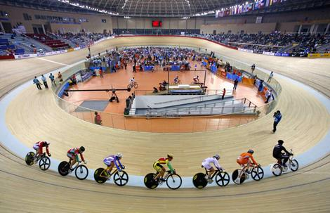
MISI
Menyikapi kondisi
saat ini
Membangun komitmen
sesama lembaga
Membangun komitmen
untuk peningkatan kualitas SDM dan keilmuan.

Slide 13
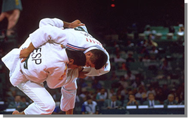
PENYELENGGARAAN PENGEMBANGAN
ILMU PENGETAHUAN DAN TEKNOLOGI KEOLAHRAGAAN
Pasal 81 ayat 4
Alih teknologi sebagaimana dimaksud pada ayat (1) bertujuan mempercepat penguasaan ilmu pengetahuan dan teknologi keolahragaan modern melalui penyesuaian dengan budaya bangsa Indonesia untuk meningkatkan kualitas penyelenggaraan keolahragaan nasional

Slide 14
Aplikasi sport science
BAGAIMANA MENYELEKSI POTENSI ATLET DENGAN
APLIKASI
ILMU PENGETAHUAN
TEKNOLOGI ?

Slide 15
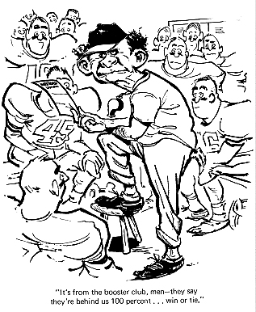
ARAH SPORT SCIENCE
Memprediksi dan membandingkan hasil dari tes yang telah dilakukan
Memonitor hasil pelatihan yang telah dilakukan
Dapat digunakan sebagai penentu keputusan
Menetapkan suatu tujuan, apabila perlu dilakukan suatu revisi program
Dapat digunakan untuk melakukan identifikasi bakat dan penentuan sasaran
Sebagai bahan untuk memberikan motivasi.

Slide 16
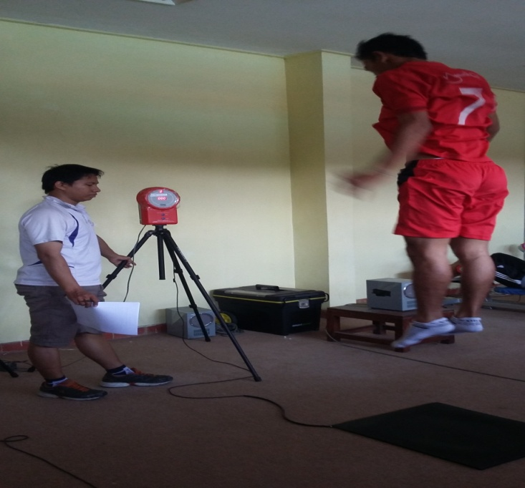
POWER EQUIPMENT

Slide 17
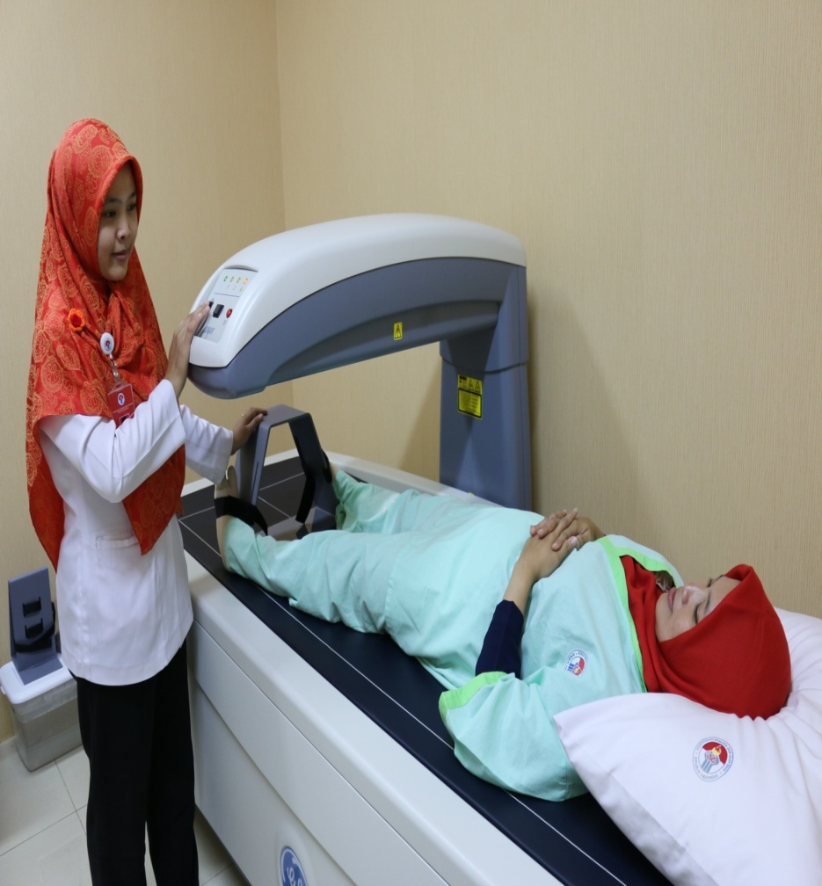
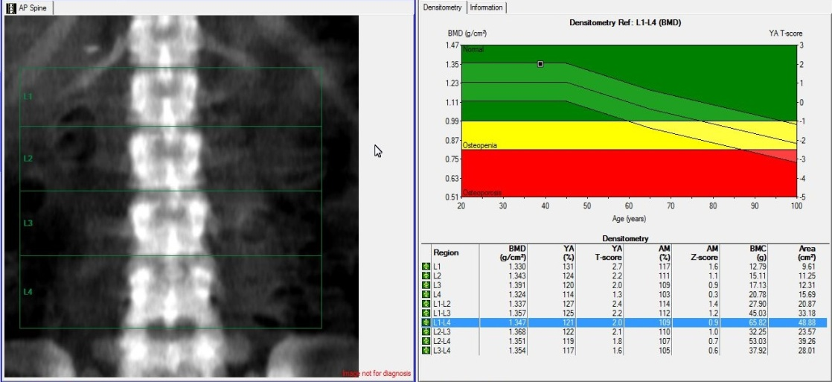
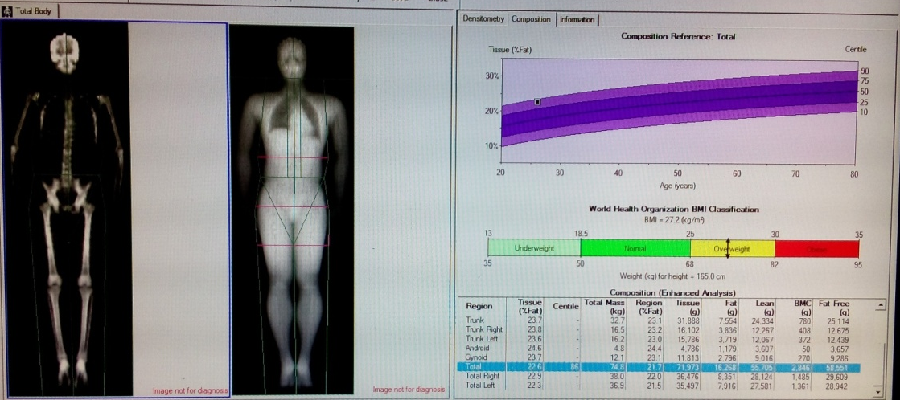
Pemeriksaan BMD (Bone Mineral Densitometry) dan Total Body Composition dengan DXA
Hasil Pemeriksaan Kepadatan Tulang
Untuk Mengukur Kepadatan Tulang dan Komposisi Tubuh
Hasil Pemeriksaan Komposisi Tubuh

Slide 18
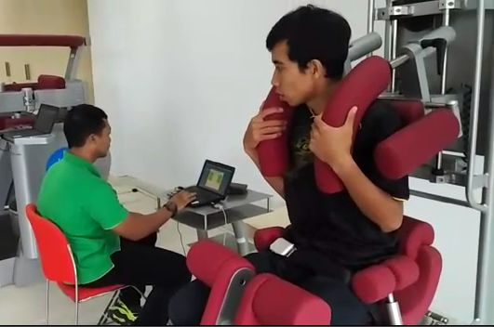
Untuk menilai kekuatan otot tulang belakang
Hasil Pemeriksaan Alat Pegassus

Slide 19
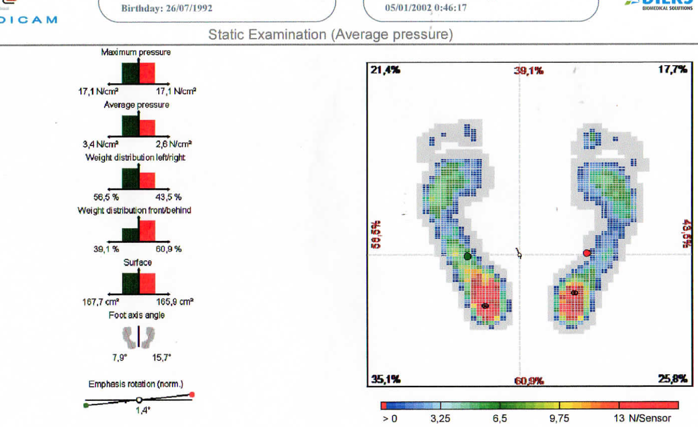
Untuk mendeteksi tekanan abnormal, gerakan asimetris, tekanan asimetris, dan mendeteksi dini diabetic foot syndrome
Hasil Pemeriksaan Telapak Kaki dengan Alat Pedoscan

Slide 20
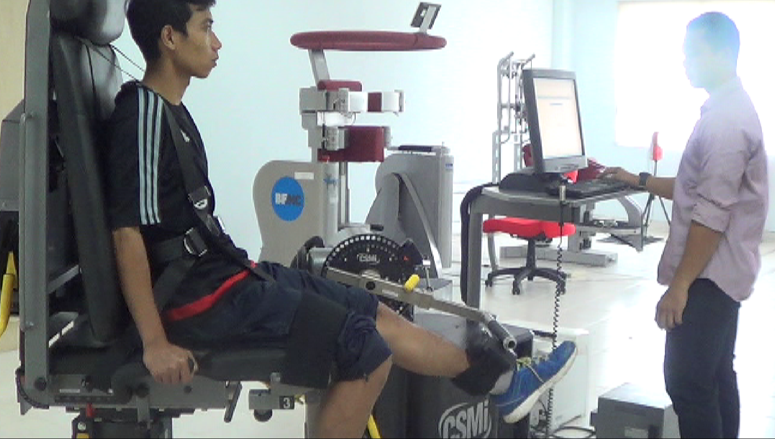
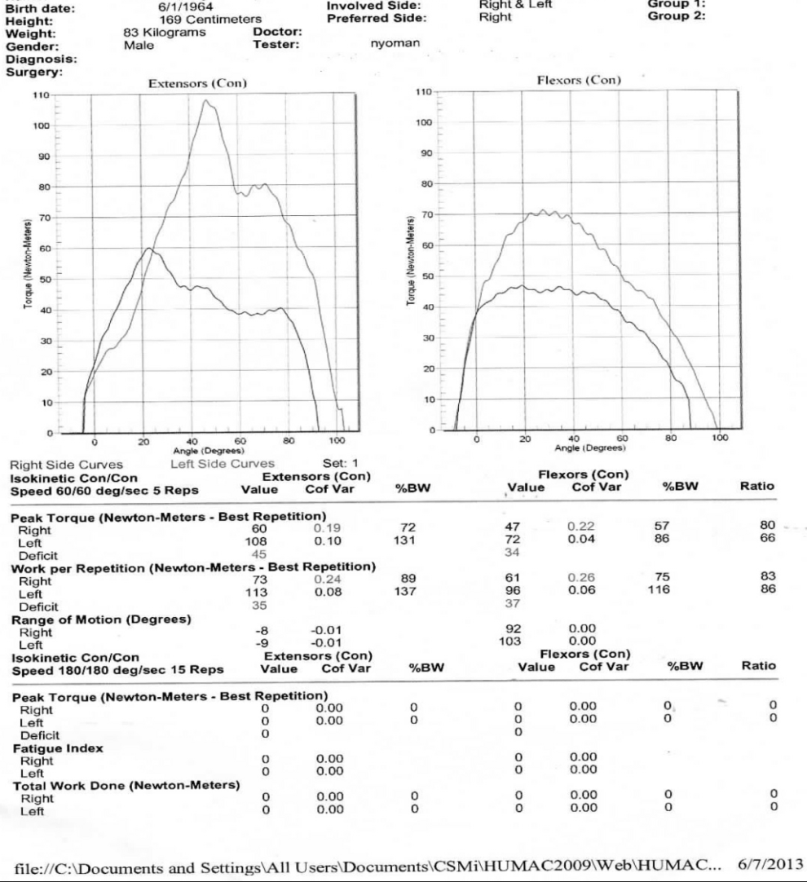
HUMAC NORM
Hasil Pemeriksaan dengan
Alat Humac Norm
Untuk Pengukuran range of motion

Slide 21
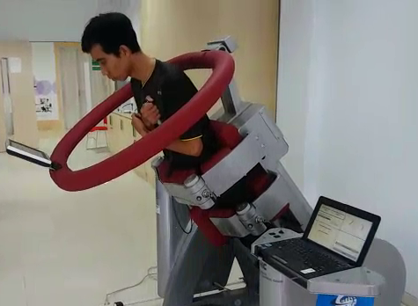
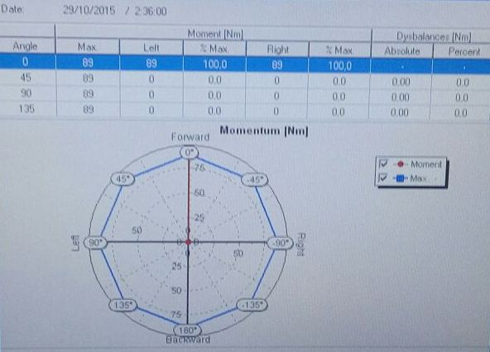
CENTAUR
Untuk Rehabilitasi Pasca Cedera Tulang Belakang
Hasil Pemeriksaan dengan Alat Centaur

Slide 22
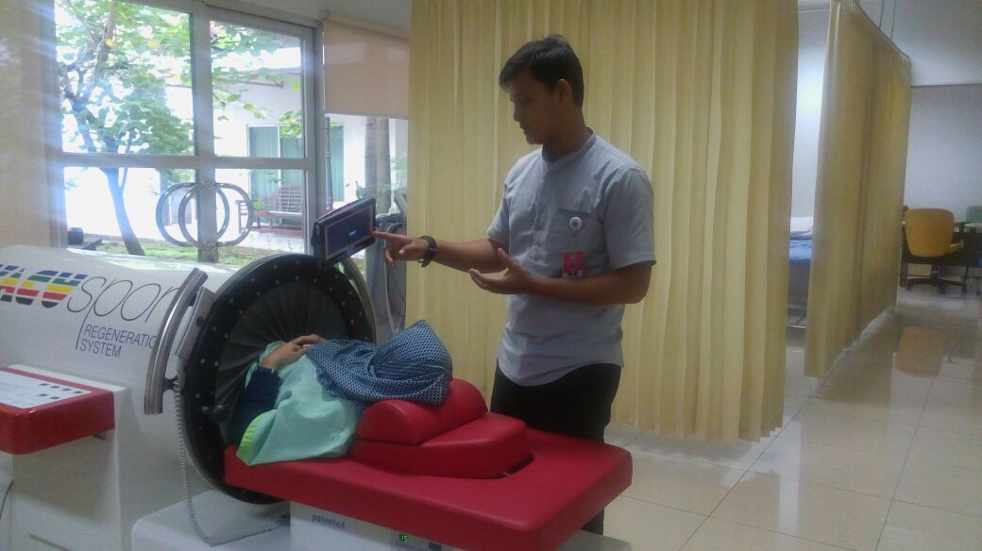
FISIOTERAPI

Slide 23
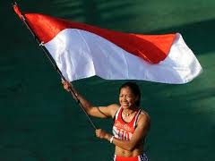
TERIMA KASIH

